Slide 1
8.Lipid metabolism

Slide 2
8.1. Catabolisme des acides gras (Béta-oxydation )
8.2. Catabolisme des stérols
8.3. Biosynthèses des acides gras et des triglycérides
8.4. Biosynthèse des stérols
8.5. Régulation

Slide 3
Métabolisme des acides gras comprend deux composantes:
la lipolyse, ou β oxydation: c'est la dégradation des acides gras en unités acétyl (2 carbones) en produisant de l'énergie sous la forme d'ATP.
2. la lipogenèse: ou synthèse de novo qui consiste à synthétiser un acide gras par condensation de molécule d'acide acétique (ou unité acétyl) à deux carbones en consommant de l'énergie sous forme ATP. Les unités acétyl sont sous la forme d'acétyl-coenzymeA (acétyl-CoA). ;

Slide 4
Catabolisme des acides gras (béta-oxydation )
Définition
Voie de dégradation enzymatique complète des acides gras en CO2 et H2O en aérobiose.
Les enzymes impliquées dans cette voie sont mitochondriales. Elle se fait dans le foie, le coeur, les muscles au repos, les tissus adipeux, les reins.
La dégradation des acides gras saturés se fait suivant un cycle décrit par Lynen en 1954.
Oxydation des acides gras= β-oxydation= hélice de Lynen

Slide 5
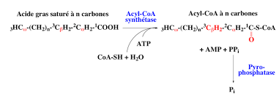
Activation des acides gras
La première partie de la β-oxydation est l'activation des acides gras dans le cytoplasme -Les acides gras deviennent des acyl-CoA
-Cette réaction est catalysée par l'acyl-CoA synthétase ou acyl-thiokinase

Slide 6
Entrée dans la mitochondrie
Les membranes mitochondriales sont imperméables aux acyl-CoA à longues chaînes. Ils la franchissent en étant convertis en acyl-carnitine à partir de la carnitine.
Acyl-CoA + Carnitine Acyl-carnitine + HSCoA

Slide 7
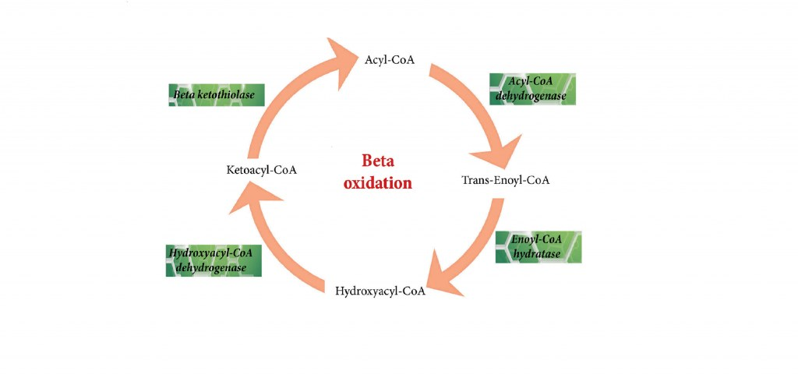
Etapes de la β-oxydation des acides gras saturés
La séquence des réactions se déroule en 4 étapes, appelée tour. Pour un acide gras à 2n carbones, (n-1) tours sont nécessaires pour son oxydation complète en n acétyl-CoA.

Slide 8
Réaction 1 : Déshydrogénation en position α, β de l’acyl CoA pour former le Trans δ 2 enoyl CoA catalysée par l’acyl CoA déshydrogénase à coenzyme FAD ;
2. Réaction 2 : Hydratation de la double liaison en position α, β du Trans δ 2 enoyl CoA pour former le L.β hydroxyenoyl CoA catalysée par l’enoyl CoA hydratase ;
3. Réaction 3 : Déshydrogénation en position β du L.β hydroxyenoyl CoA pour former le L. β cétoacyl CoA catalysée par la β-hydroxyacyl CoA déshydrogénase ;
4. Réaction 4 : Clivage entre Cα et Cβ du cétoacyl CoA pour donner un acétyl CoA et un acyl CoA raccourci de deux atomes de carbone catalysée par une thiolase.
L’acyl CoA résultant repart pour un autre tour.

Slide 9
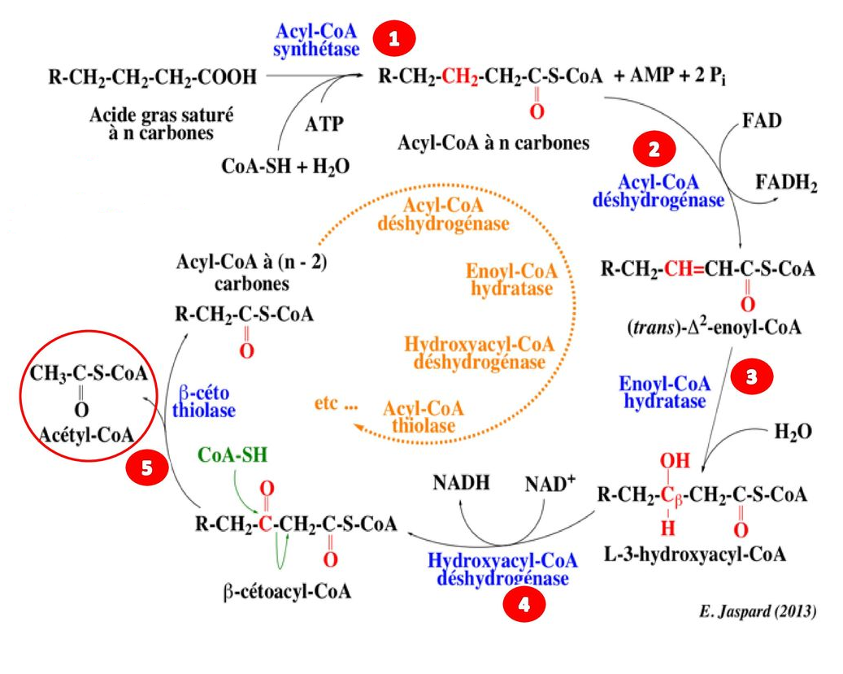

Slide 10
BILAN DE LA β-OXYDATION DES AG SATURÉS
La réaction globale de la β-oxydation d’un acide gras à 2n carbones s’écrit :
(Acyl CoA) 2n + (n-1)CoA + (n-1)FAD + (n-1) NAD+ + (n-1) H2O → n Acétyl CoA + (n-1)FADH2+ (n-1) NADH + (n-1)H+

Slide 11
Bilan Exemple: C16 :0
Le bilan métabolique de la β-oxydation du palmitoyl CoA est le suivant :
CH3-(CH2)14-CO-S.CoA +7 FAD +7 H2O+7 NAD++7CoA.SH 7 tours
8CH₃-CO-S.CoA +7 FADH2+7 NADH,H+
8AcétylCoA 8X 12ATP=96 ATP 7FADH2 7X2=14ATP 7NADH 7X3= 21ATP 35 ATP 35 + 96= 131 ATP.
L’oxydation complète d’un palmitoyl CoA donne donc 131 ATP.
L’oxydation complète d’un palmitate donne 129 ATP car 2 ATP sont utilisés pour passer du palmitoyl CoA au palmitate.

Slide 12
Bilan Exemple: C18 :0
Le stéarate (C 18=2n=2X9) est activé contre 2 ATP en stéaryl CoA. Ce dernier après 8 tours (n-1=9-1=8) d’hélice donne 9 ACoA .
StéarylCoA + 8CoA +8FAD + 8NAD+ +8H2O → 9AcétylCoA + 8FADH2+8NADH + 8H+.
9 acétylcoA 9X 12ATP = 108 ATP (dans le cycle de Krebs)
8 FADH2 8 X 2 ATP = 16 ATP
8 NADH 8X 3 ATP = 24 ATP 40ATP
2 liaisons phtes ont été consommées pour l’activation de l’AG (-2 ATP) 108 + 40 = 148
L’oxydation complète d’un Stéaryl CoA donne donc 148 ATP.
L’oxydation complète d’un Stéarate donne 146 ATP car 2 ATP sont utilisés pour passer du pstéaryll CoA au Stéarate.
Bilan : 146 ATP

Slide 13
Bilan de degradation d’un acid gras par β-oxydation
Another way to learn to estimate the balance of fatty acid oxidation
Number of carbons | 2n Carbons
Activation cost | 2 phosphate bonds
β-oxidation products | (n-1) FADH₂
 | (n-1) NADH,H⁺
 | n Acetyl-CoA

Slide 14
β-oxydation
AG saturés à nombre impair
AG saturés insaturés
Certain fatty acids
require additional steps for their degradation

Slide 15
β-oxydation des AG saturés à nombre impair
Minority, of plant origin (+++)
Same enzymes (ENZ)
Final product = propionylCoA (C3)
Degraded by the Krebs cycle via succinylCoA
Carboxylase
Epimerase
propionylCoA D-methylmalonylCoA
L-methylmalonylCoA → SuccinylCoA → KREBS Cycle
CO₂

Slide 16
β-OXIDATION OF UNSATURATED FATTY ACIDS
Degraded in the same way as saturated FAs.
However, an isomerase and an epimerase are required for the complete oxidation of these acids.

Slide 17
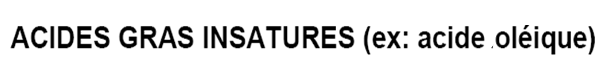
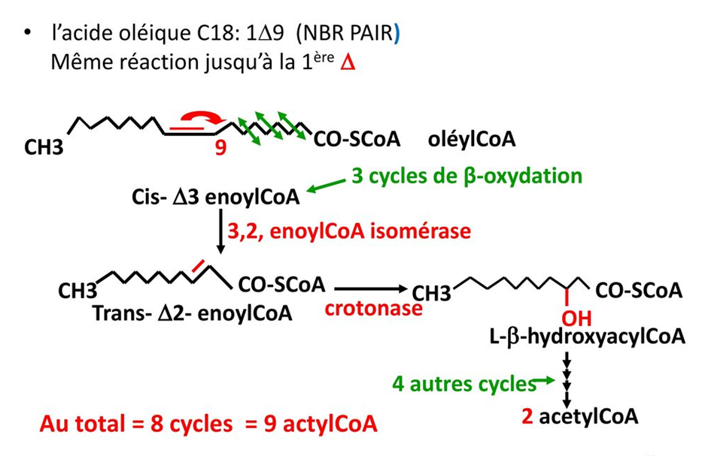

Slide 18
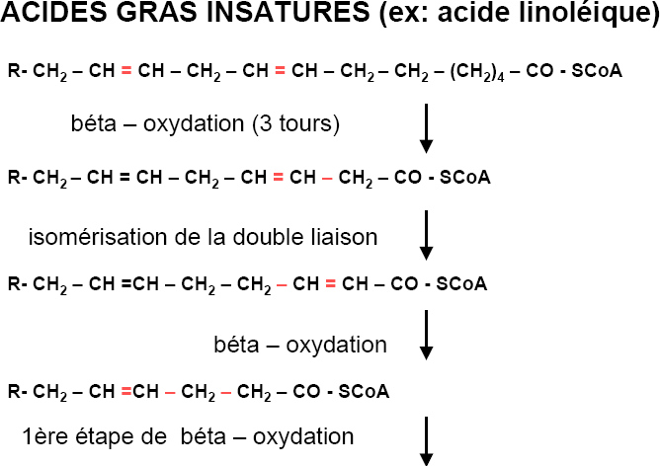

Slide 19
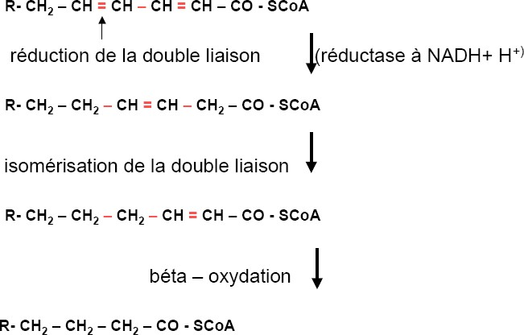

Slide 20
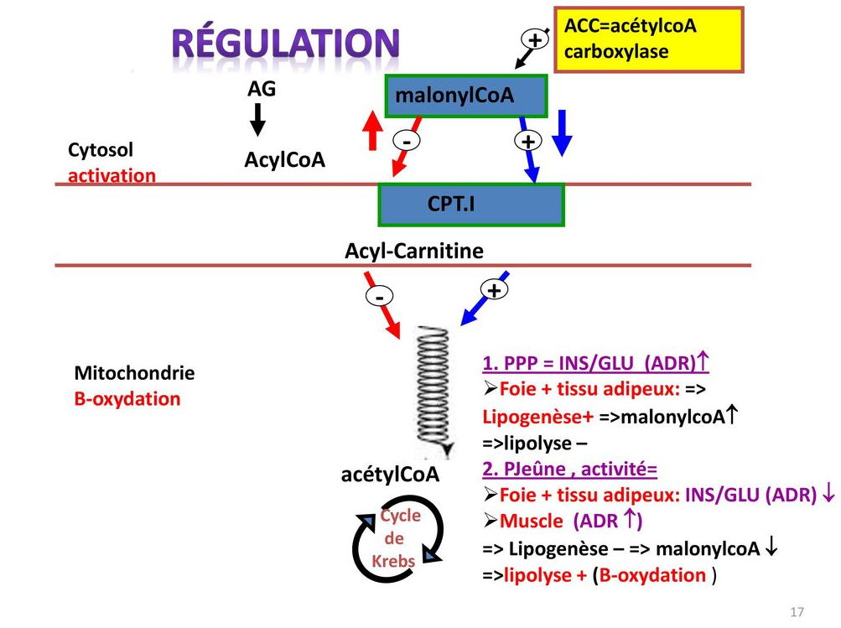

Slide 21
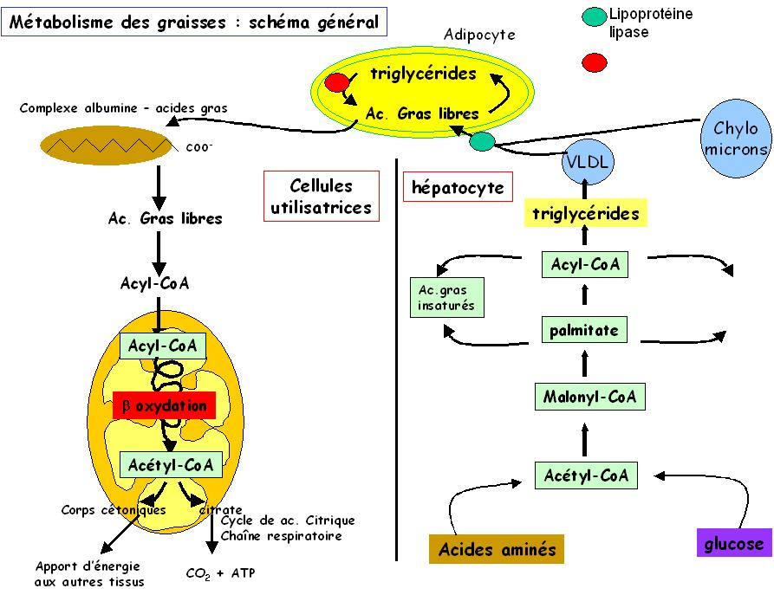

Slide 22
FATTY ACID AND TRIGLYCERIDE BIOSYNTHESIS
Lipogenesis is the set of enzymatic reactions occurring mainly in the cytosol, leading from acetyl CoA to fatty acid synthesis. Three distinct mechanisms complement each other:
Cytosolic synthesis or Wakil pathway: from acetyl CoA to palmitate C16
Mitochondrial synthesis or Lynen pathway: from C16 to C24
Microsomal elongation and desaturation (ER)

Slide 23
FATTY ACID AND TRIGLYCERIDE BIOSYNTHESIS
Essential Requirements
Fatty acid biosynthesis requires:
Energy provided by ATP
Reducing power: NADPH,H+ (pentose phosphate pathway)
Precursors: the only precursor for fatty acid synthesis is acetyl-CoA

Slide 24
Acetyl-CoA comes from
Fatty acid β-oxidation (intramitochondrial)
Pyruvate oxidation (mitochondrial)
Oxidative degradation of ketogenic amino acids

Slide 25
Transfer of the acetyl radical from the mitochondria to the cytosol
It takes place in two phases:
1) Mitochondrial phase
Pyruvate + CO2 + ATP oxaloacétate + ADP + Pi
Oxaloacétate + acétyl-CoA + H2O citrate + HSCoA
Le citrate est transporté grâce à la citrate translocase à travers la membrane mitochondriale interne.

Slide 26
2. Cytosolic phase
Under the action of an ATP-dependent citrate synthase and in the presence of CoA, citrate is cleaved into acetyl-CoA and oxaloacetate which regenerates pyruvate. The sequence of reactions is as follows:
Citrate + CoA + ATP → Oxaloacetate + Acetyl-CoA + ADP + Pi (citrate synthase)
Oxaloacetate + NADH,H+ → Malate + NAD+ (malate dehydrogenase with NAD+)
Malate + NADP+ → Pyruvate + CO2 + NADPH,H+ (malate dehydrogenase with NADP+)

Slide 27
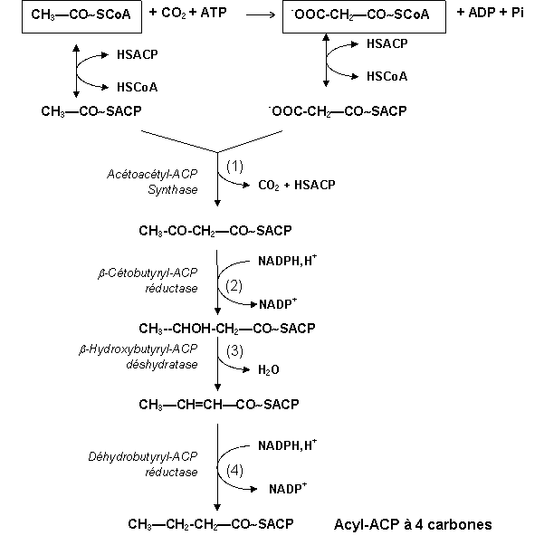
Biosynthesis of palmitic acid
The sequence of numbered reactions from (1) to (4) constitutes one cycle of fatty acid synthesis in the cytosol. At the end of each cycle, the formed fatty acid has its number of carbon atoms increased by 2. The process continues until the synthesis of palmitate (C16).

Slide 28
Balance
The synthesis of palmitic acid is accomplished after 7 cycles (which represents (n-1) cycles for a fatty acid with 2n carbons). The overall reaction is as follows:
Let's now establish this balance sheet with acetyl-CoA as the sole precursor. We obtain the following sequence:
Acétyl-CoA + HSACP ---> Acétyl-ACP⁺ HSCoA
7 malonyl-CoA + 7 HSACP --->7 malonyl-ACP⁺ 7 HSCoA
7 Acétyl-CoA + 7 CO₂ + 7 ATP ---> 7 malonyl-CoA + 7 ADP⁺ 7 Pi
When we add the 4 reactions above, we get:

Slide 30
Regulation of fatty acid synthesis
The key enzyme is acetyl-CoA carboxylase (Inhibited by palmitoyl-CoA, AMP, glucagon, adrenaline; activated by citrate, insulin)
Acétyl-CoA Malonyl-COA AG

Slide 31
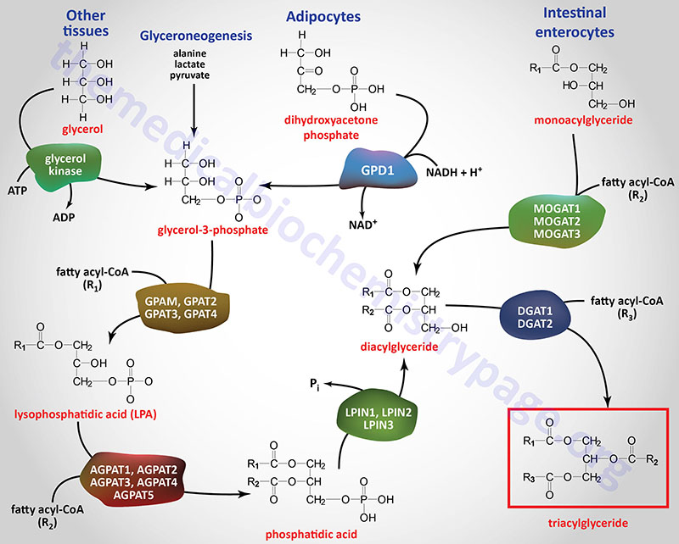
Major pathways for triglyceride synthesis

Slide 32
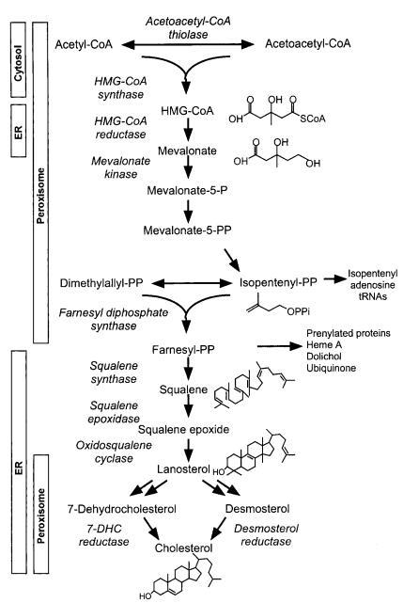
The cholesterol biosynthesis pathway. (Vance and Vance, 2002)

